Slide 1
Неделя
ПРАЗДНИЧНАЯ ПОЧТА
МБДОУ «Детский сад №78 комбинированного вида с татарским языком воспитания и обучения» Авиастроительного района г.Казани
Тематическое проектирование в средней группе
Музыкальный руководитель: Щукина Надежда Камиловна

Slide 2
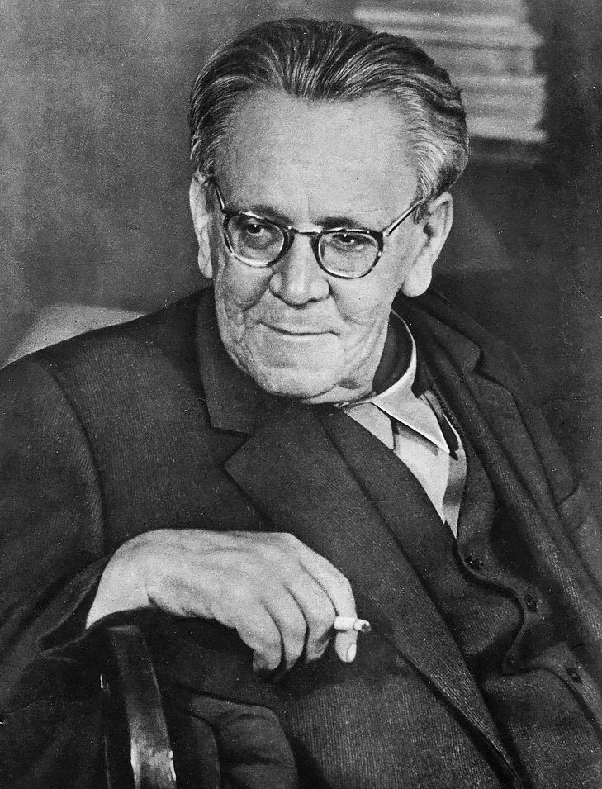
Проведение дидактической игры «Кому это надо?»
Задачи: формировать знания детей о профессиях взрослых, профессиональных принадлежностях, формы одежды по профессиям, её функциям
Чтение стихотворения С.Я Маршака "Почта"

Slide 3

Кто стучится в дверь ко мне
С толстой сумкой на ремне,
С цифрой 5 на медной бляшке,
В синей форменной фуражке?
Это он,
Это он,
Ленинградский почтальон.
У него сегодня много
Писем в сумке на боку,-
Из Ташкента, Таганрога,
Из Тамбова и Баку.
В семь часов он начал дело,
В десять сумка похудела,
А к двенадцати часам
Всё разнёс по адресам.
— Заказное из Ростова
Для товарища Житкова!
— Заказное для Житкова?
Извините, нет такого!
В Лондон вылетел вчера
В семь четырнадцать утра.

Slide 4
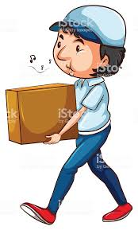
Житков за границу
По воздуху мчится —
Земля зеленеет внизу.
А вслед за Житковым
В вагоне почтовом
Письмо заказное везут.
Пакеты по полкам
Разложены с толком,
В дороге разборка идёт,
И два почтальона
На лавках вагона
Качаются ночь напролёт.
Открытка — В Дубровку,
Посылка — В Покровку,
Газета — В Ростов-на-Дону.
Письмо — В Бологое.
А вот заказное
Пойдет за границу —
В Берлин.

Slide 5

Идет берлинский почтальон,
Последней почтой нагружен.
Одет таким он франтом:
Фуражка с красным кантом.
На темно-синем пиджаке
Лазурные петлицы.
Идет и держит он в руке
Письмо из-за границы.
Кругом прохожие спешат.
Машины шинами шуршат,
Одна другой быстрее,
По Липовой аллее.
Подводит к двери почтальон,
Швейцару старому поклон.
— Письмо для герр Житкова
Из номера шестого!
— Вчера в одиннадцать часов
Уехал в Англию Житков!

Slide 6

Письмо само
Никуда не пойдёт,
Но в ящик его опусти —
Оно пробежит,
Пролетит,
Проплывёт
Тысячи вёрст пути.
Нетрудно письму
Увидеть свет:
Ему не нужен билет.
На медные деньги
Объедет мир
Заклеенный
Пассажир.
В дороге оно
Не пьёт и не ест
И только одно
Говорит:
— Срочное.
Англия. Лондон.
Вест, 14, Бобкин-стрит.

Slide 7
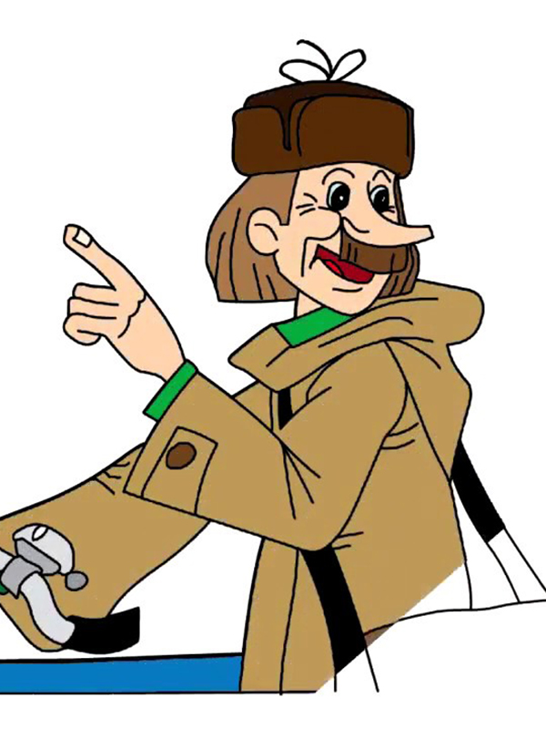
Бежит, подбрасывая груз,
За автобусом автобус.
Качаются на крыше
Плакаты и афиши.
Кондуктор с лесенки кричит:
— Конец маршрута. Бобкин-стрит!
По Бобкин-стрит, по Бобкин-стрит
Шагает быстро мистер Смит
В почтовой синей кепке,
А сам он вроде щепки.
Идёт в четырнадцатый дом,
Стучит висячим молотком
И говорит сурово:
— Для мистера Житкова.
Швейцар глядит из-под очков
На имя и фамилию
И говорит: — Борис Житков
Отправился в Бразилию.

Slide 8

Наблюдение за трудом почтальона
Цели: продолжать наблюдение за трудом почтальона; обогащать словарный запас за счет специфической лексики; воспитывать уважение к людям труда.

Slide 9
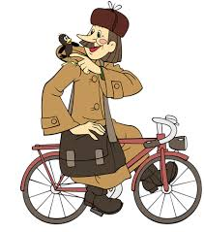
П.И. «У медведя во бору». Цель игры. Развивать речевую активность детей, умение соотносить свои действия со словом, быстро реагировать на словесный сигнал, упражнять в произношении звука Р
Беседа «Как был наказан любопытный язычок»
Цели: дать детям знания о том, что железные предметы зимой очень опасны, что нельзя к ним прикасаться языком, губами и голыми ручками;
научить заботиться о своей безопасности, предупредить несчастный случай.

Slide 10

Создать условия для с/р игры «Собираемся на прогулку»
Цель: развивать у детей умение подбирать одежду для разного сезона, научить правильно называть элементы одежды, закреплять обобщенные понятия «одежда», «обувь», воспитывать заботливое отношение к окружающим.

Slide 11
Ситуативный разговор «Мой домашний адрес»
Цель: Учить детей называть свой домашний адрес , город в котором он живет

Slide 12
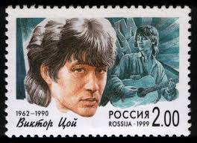
Презентация: « Что такое почтовая марка». Цель: дать понятие почтовая марка, знакомить детей с разнообразием видов марок.
Беседа «Каждой вещи свое место» Цель: Цель: продолжать работу по освоению детьми первоначальных представлений социального характера.
ситуативный разговор с целью воспитания привычек самостоятельно умываться, мыть руки с мылом перед едой, после пользования туалетом
Предложить детям иллюстрации на тему:
«Почтовая марка».
Рекомендация «Совершить совместный
поход на почту, отправить письмо близким».

